Slide 1
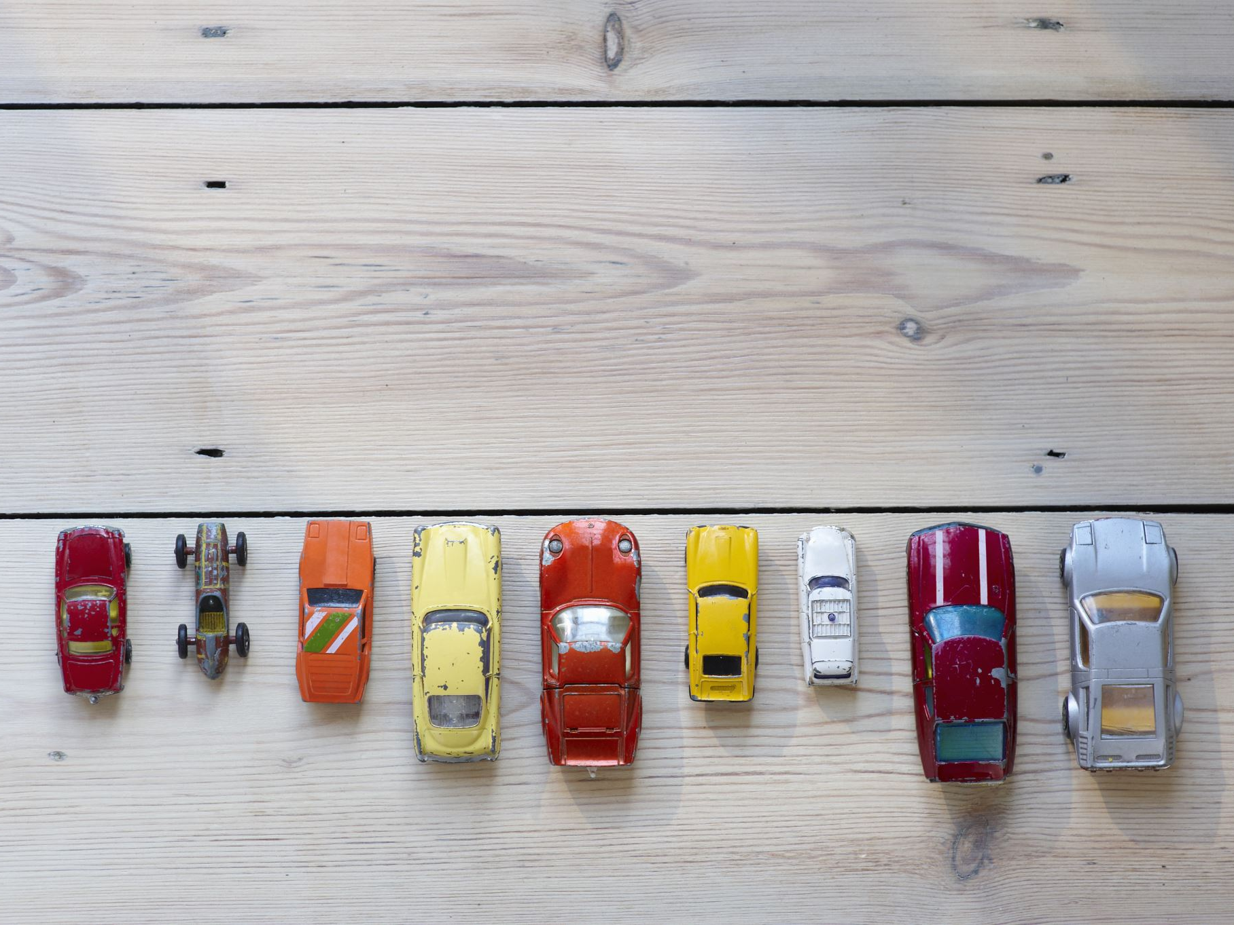

CHỦ ĐỀ 2: Tìm hiểu về mật mã cổ điển
BÁO CÁO MÔN CƠ SỞ AN NINH MẠNG
Giáo viên hướng dẫn: ths. ĐÀO ANH THƯ

Slide 2
Nhóm 2 -Các thành viên GỒM: 1.Bùi Đức Thắng – 2121050765 (nhómtrưởng) 2.Trần Đức Vương – 2121050106 3.Hoàng Thắng Lợi – 2121051235 4.Lê Đình Đạt – 2121051332 5.Đào Trung Sơn – 2121050142

Slide 3


1.Giới thiệu về mật mã cổ điển
1.1. Lịch sử phát triển
Trong lịch sử phát triển của nhân loại, từ khi con người xuất hiện nhu cầu trao đổi thông tin với nhau thì nhu cầu giữ bí mật và đảm bảo tính an toàn của những thông tin đó cũng xuất hiện theo.

Slide 4
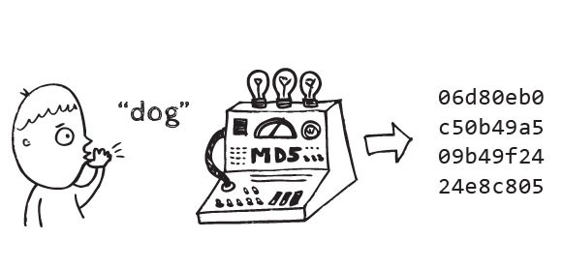
1.1. Lịch sử phát triển
Sự cần thiết của việc tìm ra một phương pháp đơn giản, hiệu quả để đảm bảo an toàn cho một thông điệp cần gửi đi chính là nguyên nhân của sự hình thành mật mã.​
Và cuộc chiến giữa một bên luôn muốn che giấu thông tin của mình còn một bên luôn muốn đọc được những thông tin đó đã thúc đẩy mật mã ngày càng phát triển.​

Slide 5
1.2. Một số khái niệm liên quan:
chế mã mật (cryptography) | nghiên cứu các kỹ thuật toán học nhằm cung cấp các công cụ hay dịch vụ đảm bảo an toàn thông tin.
Phá giải mã (cryptanalysis): | nghiên cứu các kỹ thuật toán học phục vụ phân tích phá mật mã và/hoặc tạo ra các đoạn mã giản nhằm đánh lừa bên nhận tin.
Plaintext: | Văn bản ban đầu khi chưa được mã hóa, thường được gọi là bản rõ
Ciphertext: | Văn bản sau khi đã được mã hóa, thường được gọi là bản mã.​
Encrypt | Hành động biến đổi bản rõ thành bản mã, sử dụng một thuật toán mã hóa nào đó.​
Decrypt: | Hành động biển đổi bản mã thành bản rõ, sử dụng thuật toán giải mã tương ứng với thuật toán mã hóa đã được sử dụng để tạo ra bản mã.​

Slide 6
01
Thay thế (substitution):
02
Chuyển vị (transposition):
01
Mã hóa khối (block cipher):
Mã hóa luồng (stream cipher):
02
1.3. Giải thuật mật mã hóa
Các hệ mật mã hóa được mô tả bằng 3 đặc tính Kiểu của các thao tác được dùng để biến đổi bản rõ thành bản mật: tất cả các giải thuật mã hóa đều dựa trên 2 nguyên lý
mỗi thành phần trong bản rõ (bit, ký tự, nhóm các bit hay các ký tự) được ánh xạ đến thành phần khác.
các thành phần trong bản rõ được sắp xếp lại.
Cách thức bản rõ được xử lý:
xử lý từng khối dữ liệu tại một thời điểm, sản sinh một khối dữ liệu ở đầu ra
xử lý các phần tử liên tục và sản sinh từng phần tử một ở đầu ra tại một thời điểm.

Slide 7
2. Mật mã khóa đối xứng
2.1: Khái niệm
a. Mật mã khóa đối xứng (symmetric encryption) là phương pháp sử dụng chung một khóa bí mật để cả mã hóa và giải mã.
- Các thành phần chính bao gồm: Thuật toán mã hóa (AES, DES, RC4...), khóa bí mật, thông điệp ban đầu và thông điệp đã mã hóa.
- Khóa bí mật là thông tin quan trọng quyết định tính bảo mật của thông điệp. Chỉ cần thay đổi khóa, toàn bộ thuật toán mã hóa sẽ thay đổi.

Slide 8
2.2: phương pháp mã hoá
Nguyên tắc hoạt động của mật mã hóa đối xứng là:
- Cùng sử dụng một khóa bí mật cho cả quá trình mã hóa và giải mã.
- Quá trình mã hóa
- Quá trình truyền tải
- Quá trình giải mã
Lưu ý: nếu không sử dụng đúng khóa, dữ liệu sẽkhông thể giải mã được.

Slide 9
Giả sử Alice muốn gửi một thông điệp bí mật cho Bob. Họ đã trước đó thống nhất sử dụng mã khoá đối xứng AES với khóa chia sẻ giữa họ là "SECRETKEY123".
Bước 1: Mã hóa thông điệp
Thông điệp của Alice: "Hello, Bob! Meet me at the park."
Alice sử dụng khóa đối xứng "SECRETKEY123" và thuật toán AES để mã hóa thông điệp.
Kết quả mã hóa được gửi cho Bob: "U2FsdGVkX1+uQvMw5y/5sGcbKlTb9u4B1gjG0Uk2N6A8K3DGJp9/pRXEgS0=".
Bước 2: Gửi thông điệp mã hóa
Alice gửi thông điệp mã hóa đến Bob thông qua kênh truyền thông.
Bước 3: Giải mã thông điệp
Bob nhận được thông điệp mã hóa từ Alice: "U2FsdGVkX1+uQvMw5y/5sGcbKl
Bob sử dụng khóa đối xứng "SECRETKEY123" và thuật toán AES để giải mã thông điệp.
Kết quả giải mã: "Hello, Bob! Meet me at the park."
2.3: Ví Dụ

Slide 10
2.4: đăc điểm:
-Tính đơn giản
-Hiệu suất cao
-Bảo mật vừa phải
-Tính bảo mật phụ thuộc hoàn toàn vào việc bảo vệ tính bí mật của khóa
-Khả năng mở rộng hạn chế do khó quản lý và phân phối khóa cho nhiều đối tượng.

Slide 11
3. MẬT MÃ CỔ ĐIỂN VÀ MẬT MÃ HIỆN ĐẠI
3.1 Sự phân biệt giữa mật mã cổ điển và mật mã hiện đại:
Định nghĩa:
Mật mã cổ điển
Sự khác biệt trong cách thức hoạt động và cấu trúc của mật mã cổ điển và mật mã hiện đại:
Mật mã cổ điển
Mật mã hiện đại
Mật mã hiện đại

Slide 12
Ưu điểm và nhược điểm của mật mã cổ điển và mật mã hiện đại:
Mật mã cổ điển:
Nhược điểm: Dễ bị giải mã bởi các phương pháp tấn công thông thường, không đảm bảo độ bảo mật cao.
Mật mã hiện đại:
- Ưu điểm: Đảm bảo độ bảo mật cao hơn, khó bị giải mã bởi các phương pháp tấn công thông thường.
Nhược điểm: Đòi hỏi tính toán phức tạp, cần kiến thức chuyên sâu về toán học và khoa học máy tính để triển khai và giải mã.
Ưu điểm: Dễ hiểu và triển khai, không yêu cầu sự phức tạp trong tính toán.

Slide 13
Ví dụ
Mật mã cổ điển: Ví dụ: Thuật toán Caesar - là phương pháp thay thế ký tự trong bản rõ bằng cách dịch chuyển chúng một số khoảng cố định trong bảng chữ cái. Mật mã hiện đại: Ví dụ: Thuật toán RSA - sử dụng cặp khóa công khai và khóa bí mật để mã hóa và giải mã thông tin. Sự bảo mật dựa trên tính khó giải mã của việc phân tích yếu to của số nguyên tố lớn

Slide 14
Tính ứng dụng và sự phát triển của mật mã cổ điển và mật mã hiện đại:
-Mật mã cổ điển: Hiện nay, mật mã cổ điển thường chỉ được sử dụng cho mục đích giả trí hoặc trong việc khôi phục lại các phương pháp mã hóa cổ điển để hiểu và nghiên cứu.
-Mật mã hiện đại: Là hình thức mật mã phổ biến và được sử dụng rộng rãi trong các ứng dụng bảo mật thông tin như giao dịch ngân hàng trực tuyến, truyền thông an toàn, và bảo vệ dữ liệu cá nhân.

Slide 15
3.2. Sự tiến bộ trong mật mã hiện đại
Mật mã khóa công khai:
Sự tiến bộ trong mật mã khóa công khai đã tạo ra các thuật toán mã hóa mạnh hơn và bảo mật hơn, đảm bảo tính bí mật và toàn vẹn của dữ liệu. -Một trong những tiến bộ quan trọng trong mật mã khóa công khai là sự phát triển của thuật toán ECC (Elliptic Curve Cryptography)
Mật mã đối xứng hiện đại:
Sự tiến bộ trong mật mã đối xứng hiện đại đã tạo ra các thuật toán mã hóa mạnh mẽ và khó khăn trong việc giải mã thông tin. -Một trong những tiến bộ quan trọng nhất trong mật mã đối xứng hiện đại là sự phát triển của thuật toán AES (Advanced Encryption Standard

Slide 16
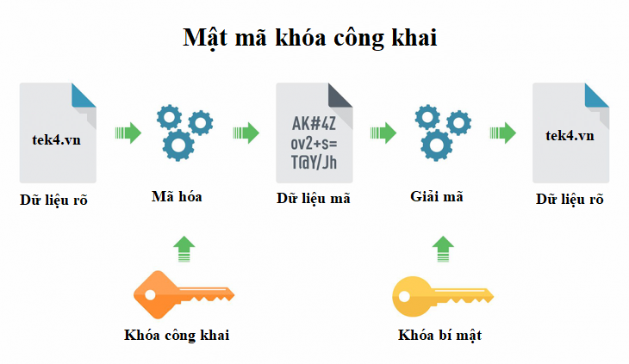
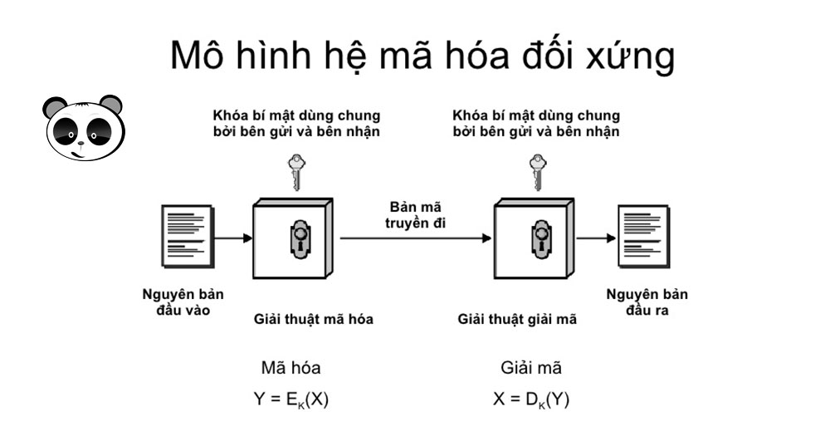

Slide 17
3.3. Ứng dụng của mật mã cổ điển và mật mã hiện đại trong thế giới hiện đại
-Bảo mật thông tin truyền tải:
-Bảo vệ dữ liệu cá nhân:
-Bảo mật trong các ứng dụng điện toán đám mây
-Bảo mật trong các thiết bị di động:
-Mật mã trong lĩnh vực y tế:
-Bảo mật trong hệ thống định danh và xác thực:

Slide 18
4. HỆ MẬT MÃ HOÁN VỊ
4.1. Khái niệm và nguyên tắc hoạt động
Nguyên tắc hoạt động của hệ mật mã hoán vị dựa trên việc sắp xếp lại các ký tự theo một trật tự mới hoặc dựa trên một quy tắc cụ thể, để tạo ra một văn bản mã hoá không thể đọc được mà chỉ có thể giải mã thông qua việc áp dụng quy tắc hoán vị ngược lại.
Hệ mật mã hoán vị có ưu điểm là đơn giản và dễ triển khai. Với quy tắc hoán vị đơn giản như sắp xếp các chữ cái theo một thứ tự cụ thể, không cần sử dụng khóa hay thuật toán phức tạp để mã hóa và giải mã thông tin.
Tuy nhiên, hệ mật mã hoán vị cũng có nhược điểm. Do thông tin trong văn bản mã hoá chỉ bị hoán đổi vị trí mà không thay đổi nội dung, nên nó không cung cấp tính bảo mật cao. Nếu kẻ tấn công biết được quy tắc hoán vị hoặc có đủ kiến thức và công cụ để phân tích và phá vỡ quy tắc này, thông tin sẽ dễ dàng được giải mã.

Slide 19
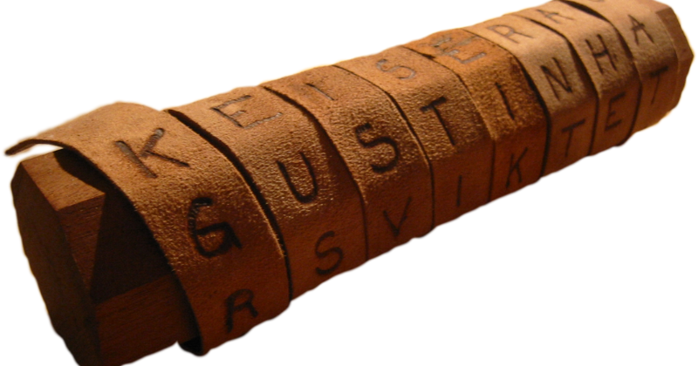
Một mật mã chuyển vị sơ khai nhất chính là khúc gỗ bí mất (Scytale) của người Sparta có từ thế kỷ thứ 5 trước công nguyên.
Ví dự như bản rõ là : “Help me I am under attack”

Slide 20
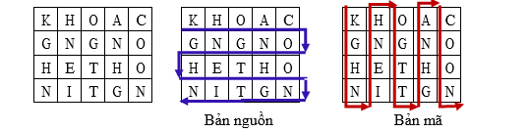
4.2. Ví dụ về hệ mật mã hoán vị
Mật mã Transposition (đảo vị): là một hình thức của hệ mật mã hoán vị, trong đó các ký tự của văn bản gốc được sắp xếp lại theo một quy tắc hoán vị cụ thể.
Ví dụ, giả sử chúng ta có một văn bản gốc là "HELLO WORLD". Chúng ta sẽ viết văn bản này thành các cột, với số cột là một số nguyên dương đã được xác định trước. Đối với số cột là 3, việc viết văn bản sẽ trở thành:
H E L L O W O R L D

Slide 21
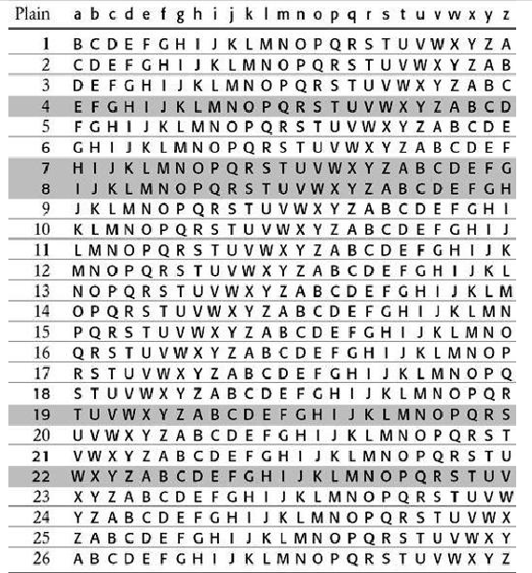
Sau đó, chúng ta sẽ sắp xếp lại các cột theo một thứ tự cụ thể, ví dụ như sắp xếp theo thứ tự từ trái qua phải. Văn bản mã hoá sẽ là:
HWOELLRLDO
Để giải mã thông tin, chúng ta chỉ cần áp dụng quy tắc hoán vị ngược lại, tức là sắp xếp lại các ký tự theo thứ tự ban đầu, và kết quả sẽ là văn bản gốc "HELLO WORLD".

Slide 22
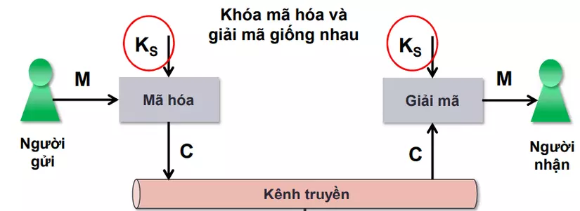
Sự so sánh với mật mã khóa đối xứng:
Sự khác biệt quan trọng nhất giữa hai hệ mật mã này là tính bảo mật.
Mật mã khóa đối xứng cũng có thể hỗ trợ việc mã hóa và giải mã các khối dữ liệu lớn hơn, trong khi hệ mật mã hoán vị thường được sử dụng để mã hóa thông tin nhỏ hơn.
Tuy nhiên, hệ mật mã hoán vị vẫn có ứng dụng trong nhiều lĩnh vực, như trong việc mã hóa và giải mã dữ liệu nhỏ, truyền thông tin qua mạng, hay trong việc bảo mật thông tin cá nhân nhỏ gọn.

Slide 23
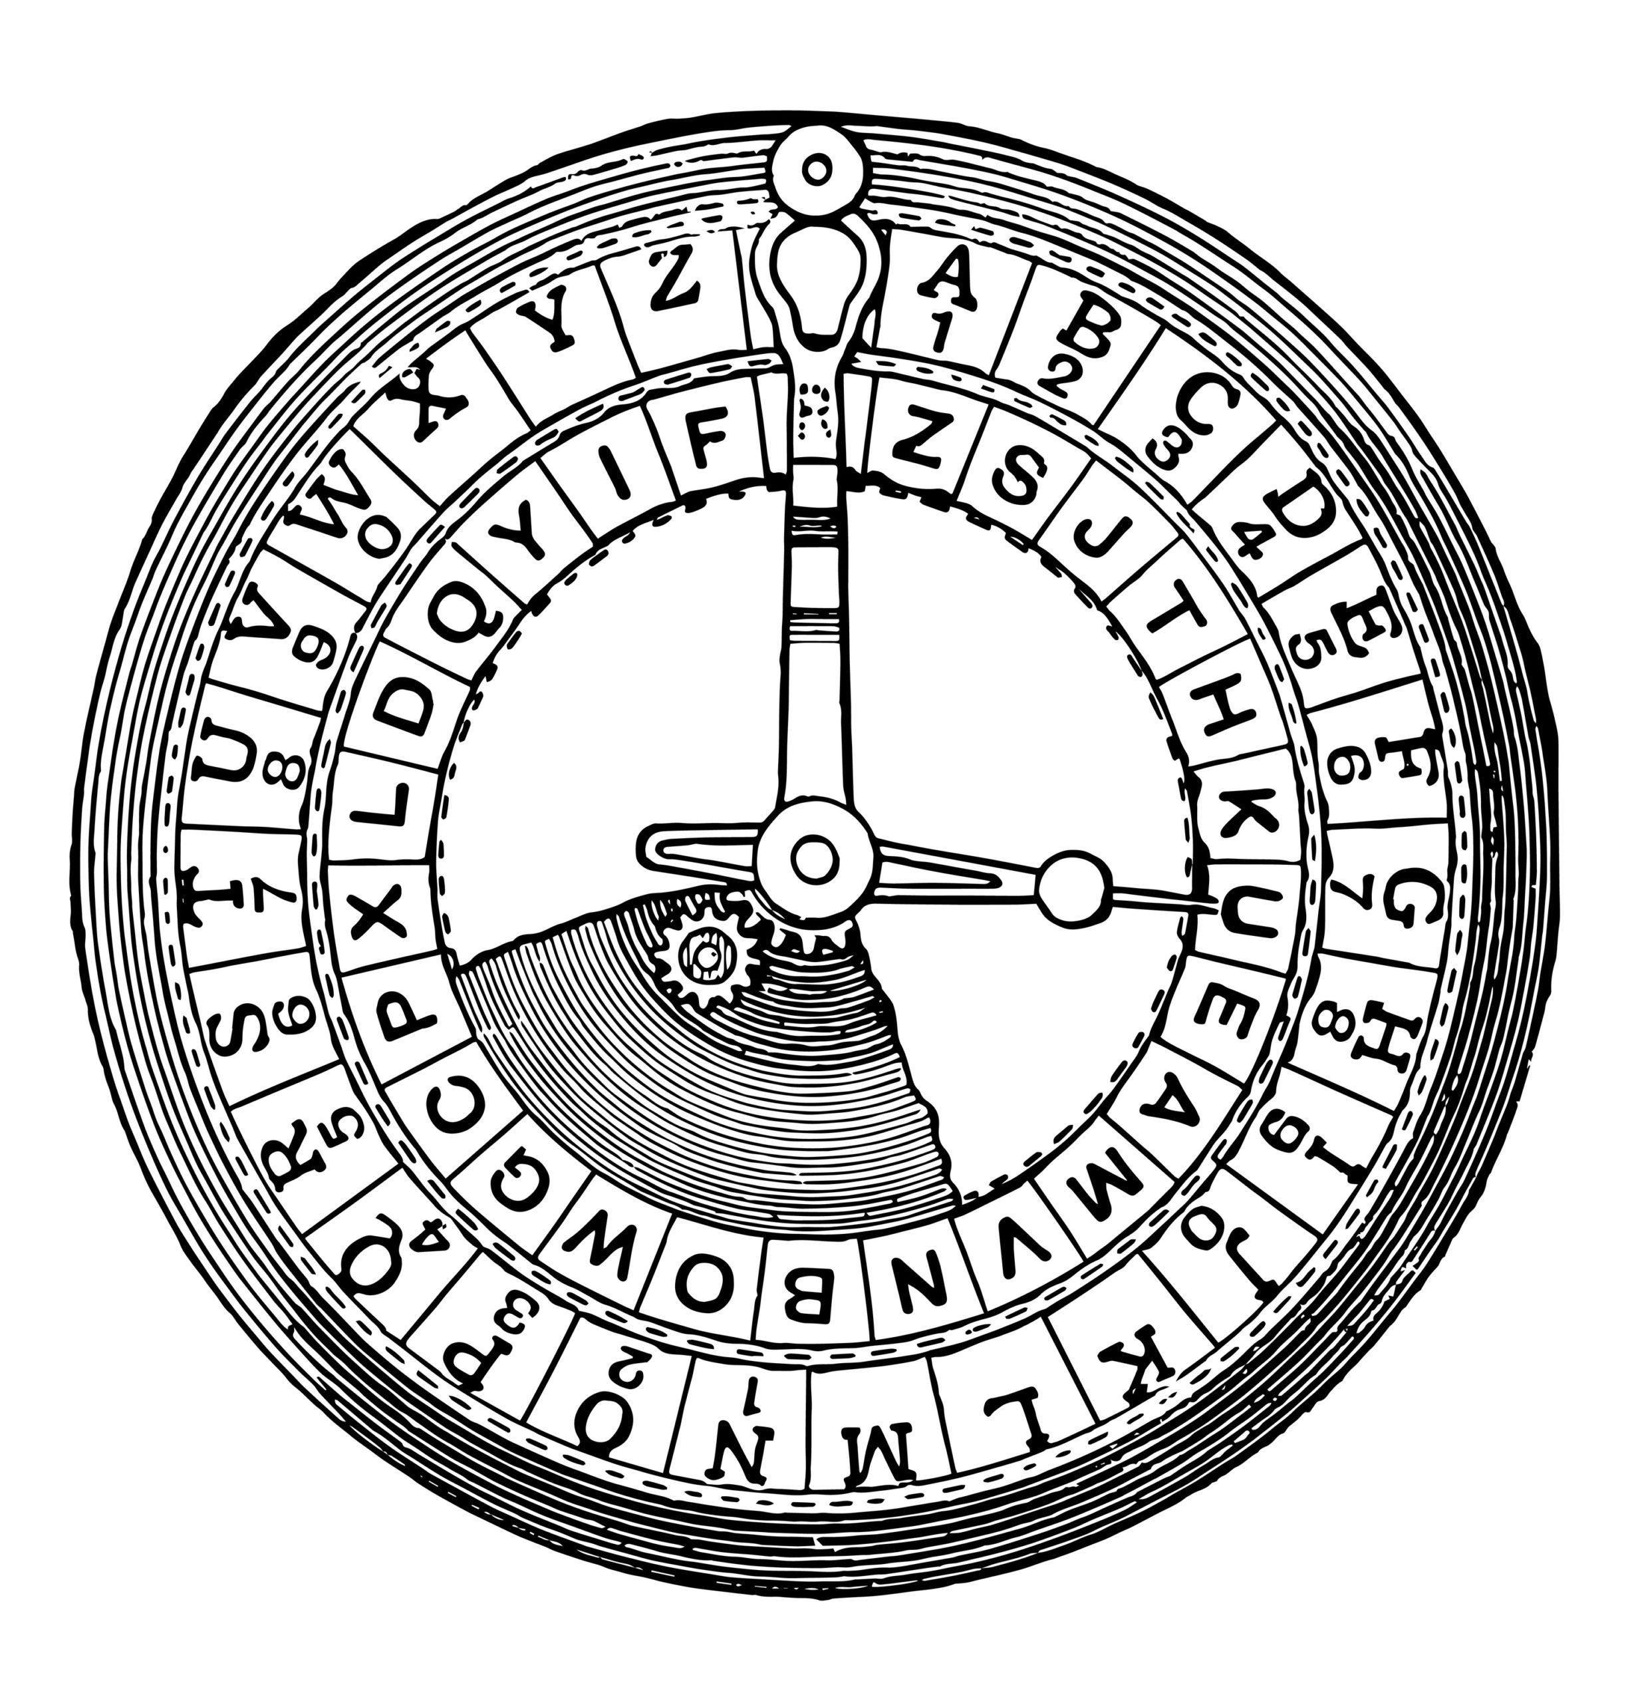
5. Hệ mật mã Caesar
5.1.Khái niệm:
Hệ mã Caesar là một hệ mã hóa thay thế đơn âm, làm việc trên bẳng chữ cái tiếng Anh 26 ký tự. Đó là một dạng của mật mã thay thế, trong đó mỗi ký tự trong văn bản được thay thế bằng một ký tự cách nó một đoạn trong bảng chữ cái để tạo thành bản mã.

Slide 24
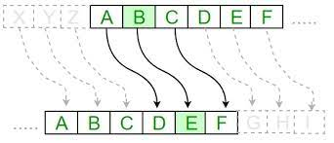
5.2.phương pháp mã hoá:
-Thay thế mỗi ký tự bằng một ký tự khác cách nhau một khoảng cách nhất định trong bảng chữ cái.
-Đối với bảng mã tiếng anh ( ABCDEFGHI. .. ), nếu độ dịch là 3, A sẽ được thay bằng D, B sẽ được thay bằng E, …, W sẽ thay bằng Z, X sẽ thay bằng A, Y sẽ thay bằng B và Z thay bằng C

Slide 25
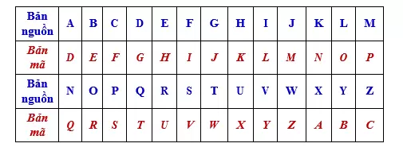
5.3.Ví dụ
Giả sử chúng ta có thông điệp gốc là "HELLO"
Bước 1: Xác định thông điệp gốc và số bước dịch chuyển:
Thông điệp gốc: "HELLO“ Số bước dịch chuyển: 3
Bước 2: Thực hiện phép dịch chuyển trên từng ký tự trong thông điệp:
Ký tự "H" dịch chuyển 3 bước: "K"
Ký tự "E" dịch chuyển 3 bước: "H"
Ký tự "L" dịch chuyển 3 bước: "O"
Ký tự "L" dịch chuyển 3 bước: "O"
Ký tự "O" dịch chuyển 3 bước: "R"
Thông điệp đã mã hóa là "KHOOR".

Slide 26
5.4. Đặc điểm:
-Đơn giản: Mật mã Caesar là một hệ mật mã đơn giản và dễ hiểu. Việc thực hiện và hiểu cách hoạt động của nó không đòi hỏi kiến thức chuyên sâu về mật mã.
-Dịch chuyển theo số bước cố định: Mật mã Caesar dịch chuyển mỗi ký tự trong thông điệp theo một số bước cố định trong bảng chữ cái.
-Chu kỳ: Trong bảng chữ cái tiếng Anh, có tổng cộng 26 chữ cái.
-Dễ bị phá vỡ: Mật mã Caesar rất dễ bị phá vỡ bởi kẻ tấn công thông qua phương pháp thử và sai.
-Khả năng tăng cường bảo mật: Mật mã Caesar có thể được cải tiến bằng cách sử dụng việc dịch chuyển theo một khóa ngẫu nhiên hoặc kết hợp của nhiều phép dịch chuyển.
-Sử dụng trong mục đích giáo dục: Mật mã Caesar thường được sử dụng như một ví dụ đơn giản để giới thiệu các khái niệm cơ bản về mật mã và quy trình mã hóa/giải mã.

Slide 27
6. HỆ MẬT MÃ VIGENÈRE
6.1. Khái niệm và lịch sử
Khái niệm:
Vigenère là một phương pháp mã hóa văn bản bằng cách sử dụng xen kẽ một số Caesar khác được phép mã hóa dựa trên các chữ cái của một từ khóa. Nó là một dạng mã hóa đơn giản thay thế bằng nhiều chữ cái bảng.
Lịch sử:
Phát minh ban đầu: Hệ mật mã Vigenère được phát minh vào cuối thế kỷ 16, khoảng năm 1585, bởi Blaise de Vigenère, người Pháp. Anh ấy viết về phương pháp này trong cuốn sách của mình có tựa đề "Le Traité des Chiffres" (Treatise on Ciphers), nơi anh mô tả cách thực hiện mã hóa và giải mã thông điệp bằng cách sử dụng một chuỗi khóa.

Slide 28
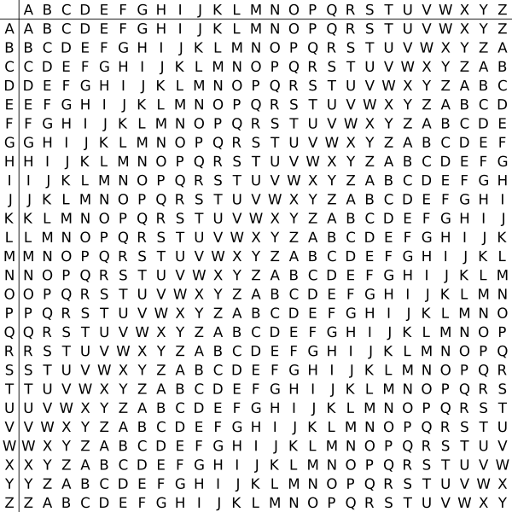
6.2.Nguyên tắc hoạt động:
Cách 1: Dùng bảng Vigenère
Đầu tiên, là bảng Vigenère thường là một bảng 26x26, trong đó hàng và cột của bảng chứa các ký tự trong bảng chữ cái tiếng Anh (A-Z).

Slide 29
Tiếp theo, chuẩn bị số liệu bao gồm:
M : tư liệu cần mã hóa
K : khóa ( 1 xâu kí tự)
+ Yêu cầu: đưa ra được chuỗi kí tự sau mã hóa C
*Trường hợp khóa K ngắn hơn tư liệu cần mã hóa M, chúng ta có 2 cách:
Lặp khóa: gấp đôi khóa K đến bao giờ bằng với tư liệu M
Khóa tự động: Autokey = K + M sao cho Autokey = M
Nguyên lí hoạt động: với mỗi kĩ tự ở tư liệu cần mã hóa M, tương ứng với 1 kí tự ở khóa K, chúng ta sẽ dóng vào trong bảng Vigenère, dóng trùng ở đâu thì kí tự đó chính là kĩ tự sau mã hóa, lần lượt như vậy cho đến hết tất cả các kí tự của tư liệu M, qua khóa K ta sẽ được 1 tư liệu mới C có mã hóa là K.

Slide 30
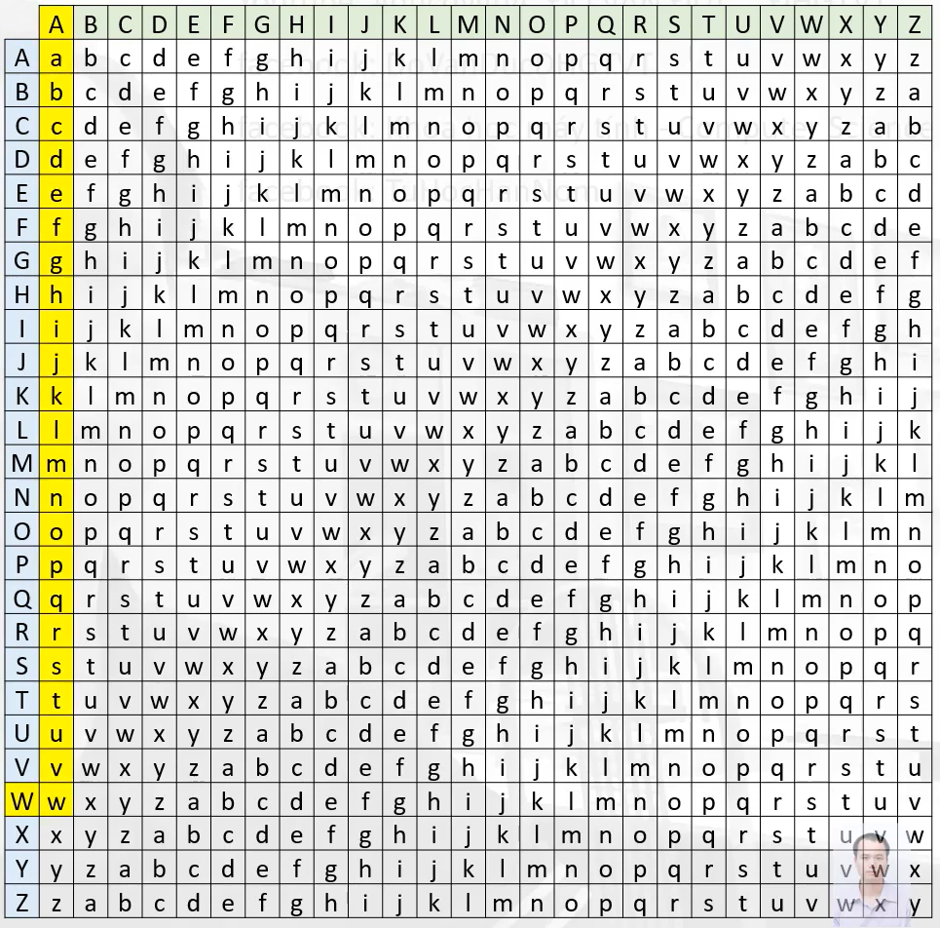
Ví dụ:
Input: + Chuỗi kí tự M = A L L W O R K A N D N O P L A Y M A
+ Khóa K = W H E N I N R O
M = A L L W O R K A N D N O P L A Y M A
K = W H E N I N R O W H E N I N R O W H
( Kí tự đỏ: được lặp lần 1 của khóa, kí tự xanh là được lặp lần 2 của khóa)
- Kí tự đầu tiên A được mã hóa qua W, dóng vào bảng chúng ta được chữ W
M = A L L W O R K A N D N O P L A Y M A
K = W H E N I N R O W H E N I N R O W H
C = W

Slide 31
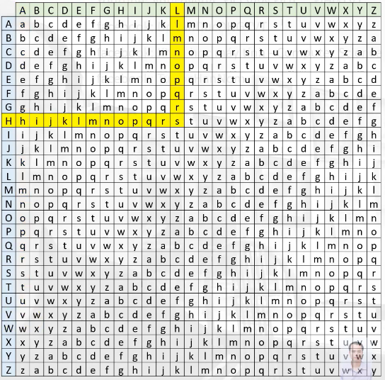
- Tiếp tục như vậy, kí tự tiếp theo L được mã hóa qua H, dóng vào bảng ta được kí tự S
M = A L L W O R K A N D N O P L A Y M A
K = W H E N I N R O W H E N I N R O W H
C = W S
- Tiếp tục kí tự tiếp theo, L được mã hóa qua E, dóng vào bảng ta được kí tự P

Slide 32
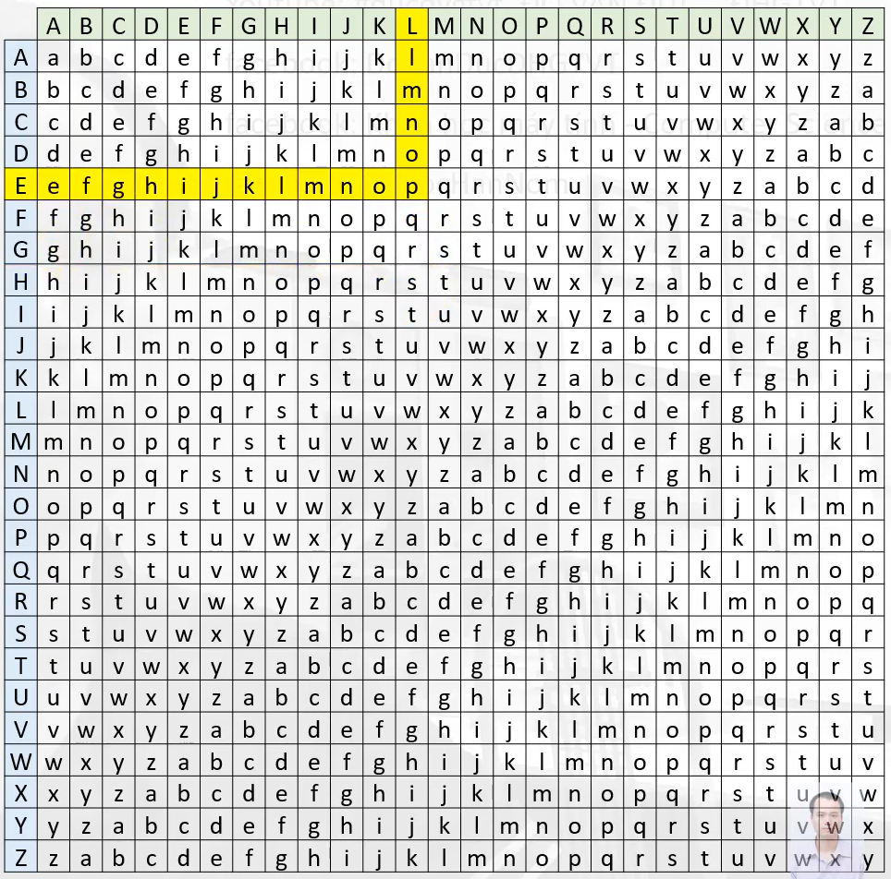
-M = A L L W O R K A N D N O P L A Y M A
-K = W H E N I N R O W H E N I N R O W H
C = W S
- Tiếp tục kí tự tiếp theo, L được mã hóa qua E, dóng vào bảng ta được kí tự P
-Tương tự như vậy ta có kí tự sau mã hóa C :
M = A L L W O R K A N D N O P L A Y M A
K = W H E N I N R O W H E N I N R O W H
C = W S P J W E B O J K R B X Y R M I H

Slide 33
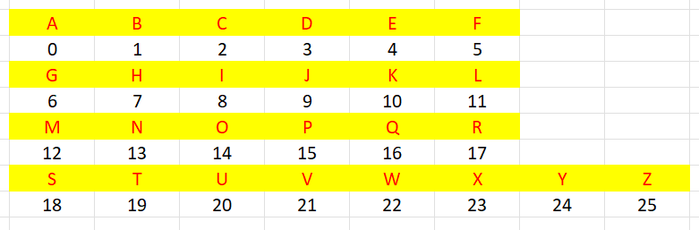
Cách 2: Ánh xạ lên số theo bảng số:
Input:
+ Khóa K gồm m kí tự
+ Chuỗi kí tự cần mã hóa M gồm n kí tự
- Output
+ Chuỗi kí tự C sau mã hóa
- Nguyên lí hoạt động:
+ Ánh xạ lên bảng số, chúng ta sẽ chuyển đổi hết các kí tự qua số theo bảng số bên trên và theo m kí tự 1 lần
+ Tiếp theo đó chúng ta cộng các giá trị của M và K sau khi ánh xạ lại
(TH: nếu số cộng lại lớn hơn hặc bằng 26, chúng ta sẽ trừ đi 26)
+ Sau khi cộng xong chúng ta được một dãy số tương ứng với n kí tự
+ Cuối cùng chúng ta chỉ cần ánh xạ lại vào bảng đổi lại từ số qua chữ là chúng ta đã có được 1 đoạn mã hóa bằng phương pháp mã hóa Vigenère

Slide 34
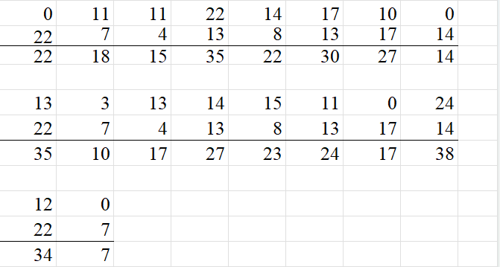
- Tiếp tục với ví dụ trên ta có:
M = A L L W O R K A N D N O P L A Y M A
K = W H E N I N R O
- Ánh xạ qua bảo số ta được:
K = 22 7 4 13 8 13 17 14 ( m = 8 )
M = 0 11 11 22 14 17 10 0
13 3 13 14 15 11 0 24
12 0

Slide 35
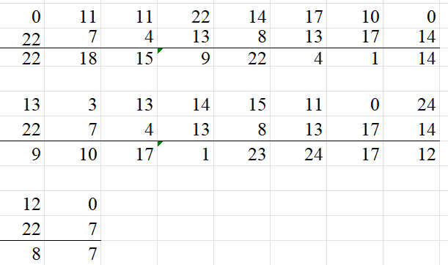
-Sau khi cộng lại ta được bảng sau:
-Những giá trị lớn hơn hặc bằng 26 ta tiến hành trừ đi 26 đơn vị:
- Sau khi cộng xong ta được xâu kí tự :
C = 22 18 15 35 22 30 27 14 35 10 17 27 23 24 17 38 34 7
C = 22 18 15 9 22 4 1 14 9 10 17 1 23 24 17 12 8 7
-Ánh xạ lại vào bảng ta được:
C = 22 18 15 9 22 4 1 14 9 10 17 1 23 24 17 12 8 7
C = W S P J W E B O J K R B X Y R M I H

Slide 36

6.3. Điểm mạnh và yếu của hệ mật mã Vigenère
- Điểm mạnh của Hệ Mật Mã Vigenère:
Dài hạn:
Dễ thay đổi khóa:
Dễ triển khai:
- Sự Yếu của Hệ Mật Mã Vigenère:
Khóa ngắn hạn:
Bảng Vigenère:
Dễ bị tấn công bằng phân tích tần số:
Không phù hợp cho bảo mật cao cấp:

Slide 37
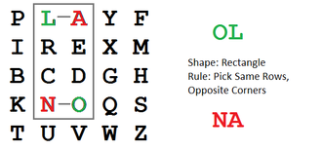
7 . HỆ MẬT MÃ PLAYFAIR
7.1. Khái niệm và lịch sử
Khái niệm:
Lịch sử:
- Mật mã Playfair là một hệ mã hóa nhiều chữ, giảm bớt tương quan giữa văn bản mã hóa và nguyên bản bằng cách mã hóa đồng thời nhiều chữ cái của nguyên bản.
Hệ mật mã Playfair là một phương pháp mã hóa đối xứng được phát minh bởi Charles Wheatstone vào năm 1854, nhưng được đặt tên theo tên của Baron Playfair, một nhà chính trị và nhà mật mã học người Anh, vì ông đã phát triển và sử dụng phương pháp này trong thời gian làm nhiệm vụ tại Đại học Oxford.

Slide 38
7.1 Nguyên tắc hoạt động:
- Hệ mã hóa Playfair hoạt động bằng cách chia thông điệp thành các cặp ký tự (bổ sung "X" nếu cần thiết để tạo cặp chẵn, thêm vào giữa các kí tự trùng), sau đó ánh xạ từng cặp ký tự thành các cặp ký tự mã hóa sử dụng ma trận Playfair. Quá trình này làm thay đổi thông điệp ban đầu và tạo ra thông điệp đã mã hóa.
- Ánh xạ vào bảng 5x5 chứa 25 kí tự trong bảng chữ cái (thường bỏ “J” hoặc “I” để đủ 25 chữ cái) xếp các kí tự có trong khóa Key vào bảng trước, xếp từ trái qua phải, từ trên xuống dưới, những kí tự trùng, đã xếp sẽ bị bỏ qua. Sau khi xếp xong khóa Key vào bảng ta xếp lại các kí tự trong bảng chữ cái lần lượt từ A – Z, những kĩ tự nào trùng với khóa Key thì bỏ qua.
- Trong ánh xạ, chúng ta ánh xạ từ trái qua phải, từ trên xuống dưới và nếu trong trường hợp chéo tạo thành hình chữ nhật ta ánh xạ theo đường chéo còn lại (ưu tiên hàng ngang).

Slide 39
Ví dụ:
- Cho xâu kí tự M = HELLOONEANDALL và khóa K = THEDIEIS
Tìm sâu kí tự sau mã hóa C
A | B | C | D | E | F | G | H | I | K
L | M | N | O | P | Q | R | S | T | U
V | W | X | Y | Z

Slide 40
T | H | E | D | I
S | A | B | C | F
G | K | L | M | N
O | P | Q | R | U
V | W | X | Y | Z
- Đầu tiên chúng ta có 1 bảng 5x5, và bảng chữ cái (đã lược bỏ J) như trên hình.
- Tiếp theo đó, ta điền lần lượt các kí tự từ khóa Key vào bảng 5x5 trước rồi các kí tự còn lại của bảng 25 chữ cái, sau khi điền khóa Key ta được

Slide 41
- Tiếp theo, ta chia các kí tự ở chuỗi cần mã hóa ra từng cặp, nếu lẻ hoặc trùng thì thêm kí tự “X” vào sau giữa kí tự trùng và sau cùng kí tự lẻ
M = HE LX LO ON EA ND AL LX
- Sau đó chúng ta sẽ dóng vào bảng 5x5:
- Cặp đầu tiên là HE cùng nằm trên 1 hàng ngang, theo quy tắc thì H =>E, E=>D, sau mã hóa ta được HE=>ED
- Ta được cặp kí tự kết quả đầu tiên ở C = ED
- Tiếp tục là LX, 2 kí tự nằm trên cùng 1 hàng dọc, vậy ta sẽ di chuyển lùi xuống 1 dòng, ta được L=>Q, vì kí tự X ở cuối nên X=>E, sau mã hóa LX=>QE
- C = ED QE
- Cặp tiếp theo LO, là 2 đỉnh của hình chữ nhật, mã hóa ta sẽ lấy 2 đỉnh còn lại L=>G, O=>Q (chúng ta sẽ lấy hàng ngang của kí tự trong TH 2 kí tự tạo thành hình tứ giác), LO=>GQ
- C = ED QE GQ
- Tương tự với các cặp khác ta có
C = ED QE GQ UG HB MI BK QE

Slide 42
T | H | E | D | I
S | A | B | C | F
G | K | L | M | N
O | P | Q | R | U
V | W | X | Y | Z

Slide 43
7.2. Điểm mạnh và điểm yếu Của hệ mật mã playfair:
Điểm mạnh của hệ mật mã playfair
Sử dụng ma trận Playfair:
Khá hiệu quả đối với tấn công tần số:
Dễ triển khai:
Điểm Yếu của Hệ Mật Mã Playfair:
Sự phụ thuộc vào khóa:
Khả năng phân tích từ điển:
Không đáp ứng bảo mật cao cấp:

Slide 44

Cảm ơn cô và các bạn đã chú ý theo dõi!

